Slide 1
Armonización Contable en los Municipios
Acciones implementadas por el Órgano de Fiscalización Superior del Congreso del Estado,
Curso-Taller sobre el Proceso de Entrega y Recepción Municipal y su aplicación en el SIAHM 2018, se desarrolló durante en el periodo del 23 de enero al 02 de febrero de 2018, en donde se capacitó a 757 Servidores Públicos de los 124 municipios.
En esta capacitación se abordó el tema de las obligaciones de transparencia y difusión de información financiera en las páginas de internet de los Ayuntamientos, asimismo se exhortó a los Presidentes Municipales, Síndicos, Tesoreros, Directores de Obra Pública, Contralores Municipales, y demás servidores públicos que participaron, a que den cumplimiento con dichas obligaciones, de conformidad con lo que establece la Ley General de Contabilidad Gubernamental y la Ley de Disciplina Financiera de las Entidades Federativas y los Municipios. De igual forma se comentó de la importancia de mantener actualizada la información en el portal, por las evaluación que el CONAC esta realizando a través de la plataforma del SEvAC.

Slide 2
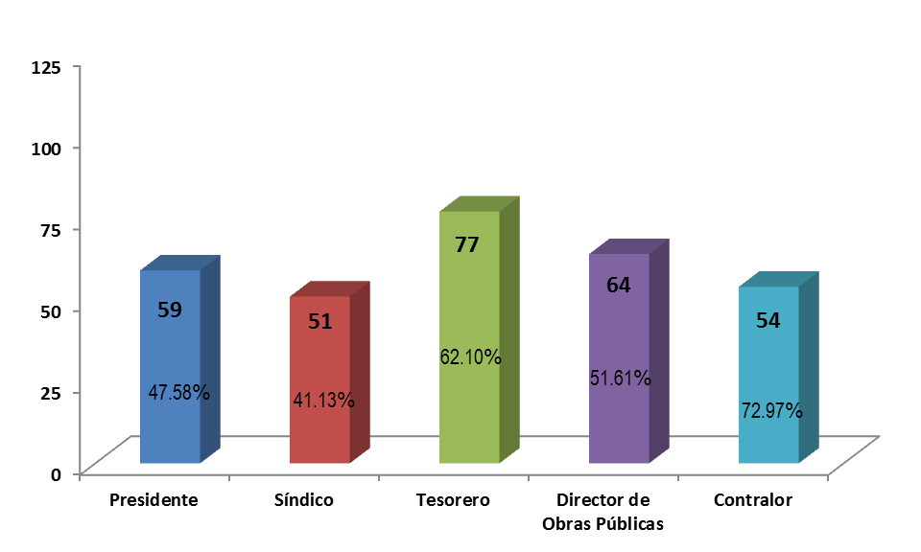
Participación de los servidores públicos municipales en el Curso-Taller sobre el Proceso de Entrega y Recepción Municipal y su aplicación en el SIAHM 2018
74 municipios cuentan con Contraloría Municipal.
Otros Servidores Públicos que participaron en la capacitación: 452

